Slide 1

CEA055 – Estatística e Probabilidade Teorema do Limite Central e Estimação Pontual
Objetivos do aula:
Compreender o Teorema do Limite Central e sua importância na inferência.
Obter estimadores pontuais para a média e a proporção populacionais.
Referências:
Bussab, Morettin. Estatística Básica, 9ed — Cap. 10 (10.7); Cap. 11 (11.1)
Montgomery, Runger. Applied Statistics and Probability for Engineers, 7th ed — Cap. 7 (7.2, 7.3)
Magalhães, Lima. Noções de Probabilidade e Estatística, 5ed — Cap. 7 (7.3)
Morettin. Estatística Básica: Probabilidade e Inferência — Cap. 9 (9.1); Cap. 10 (10.2, 10.3)
Professor: Marcos Goulart Lima

Slide 2
CEA055 – Estatística e Probabilidade Estimação
Inferência estatística
Consiste do processo de estudar uma população através de uma amostra.
Levantam-se hipóteses baseados no conhecimento da população e de experimentos semelhantes realizados anteriormente.
As conclusões, portanto, terão um grau de incerteza ou risco.
Esses processo (técnicas e procedimentos) é chamado de inferência estatística.
Professor: Marcos Goulart Lima

Slide 3
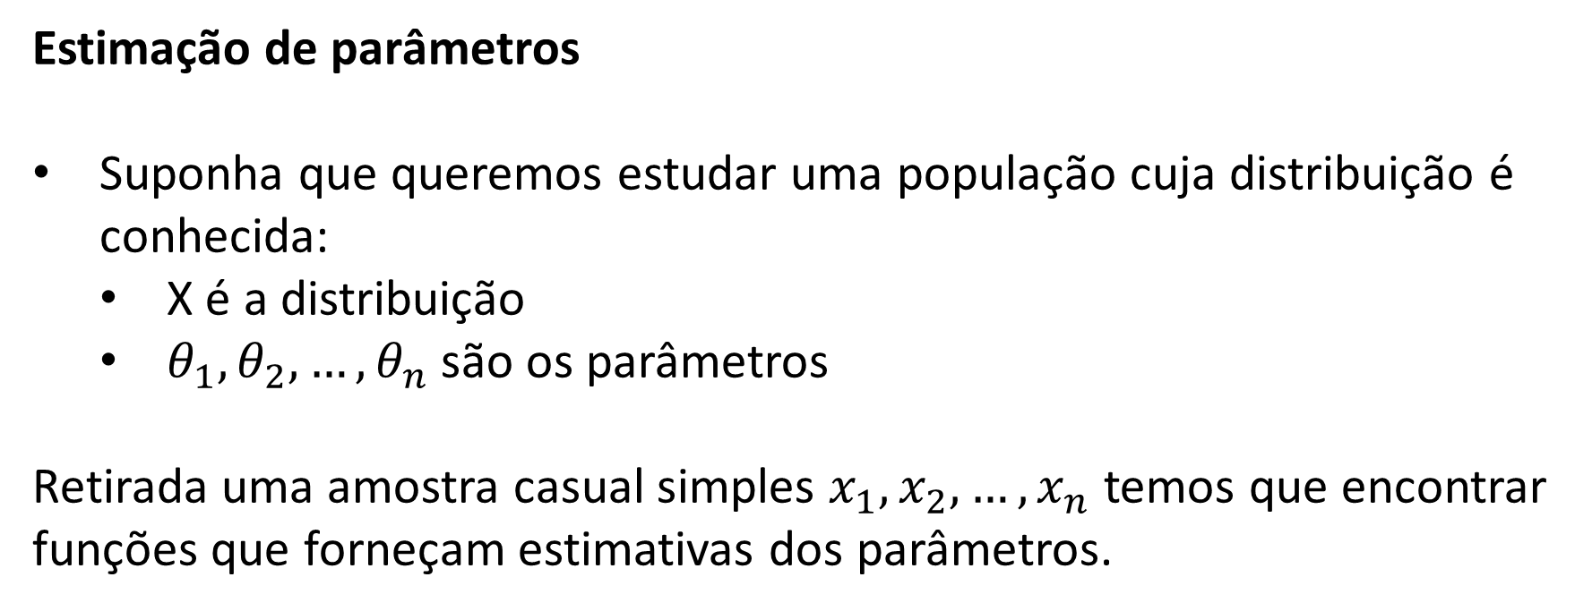
CEA055 – Estatística e Probabilidade Estimação
Estimação de parâmetros
Suponha que queremos estudar uma população cuja distribuição é conhecida:
X é a distribuição
$θ_{1}, θ_{2}, …, θ_{n}$ são os parâmetros
Retirada uma amostra casual simples $x_{1},x_{2},…,x_{n}$ temos que encontrar funções que forneçam estimativas dos parâmetros.
Professor: Marcos Goulart Lima

Slide 4
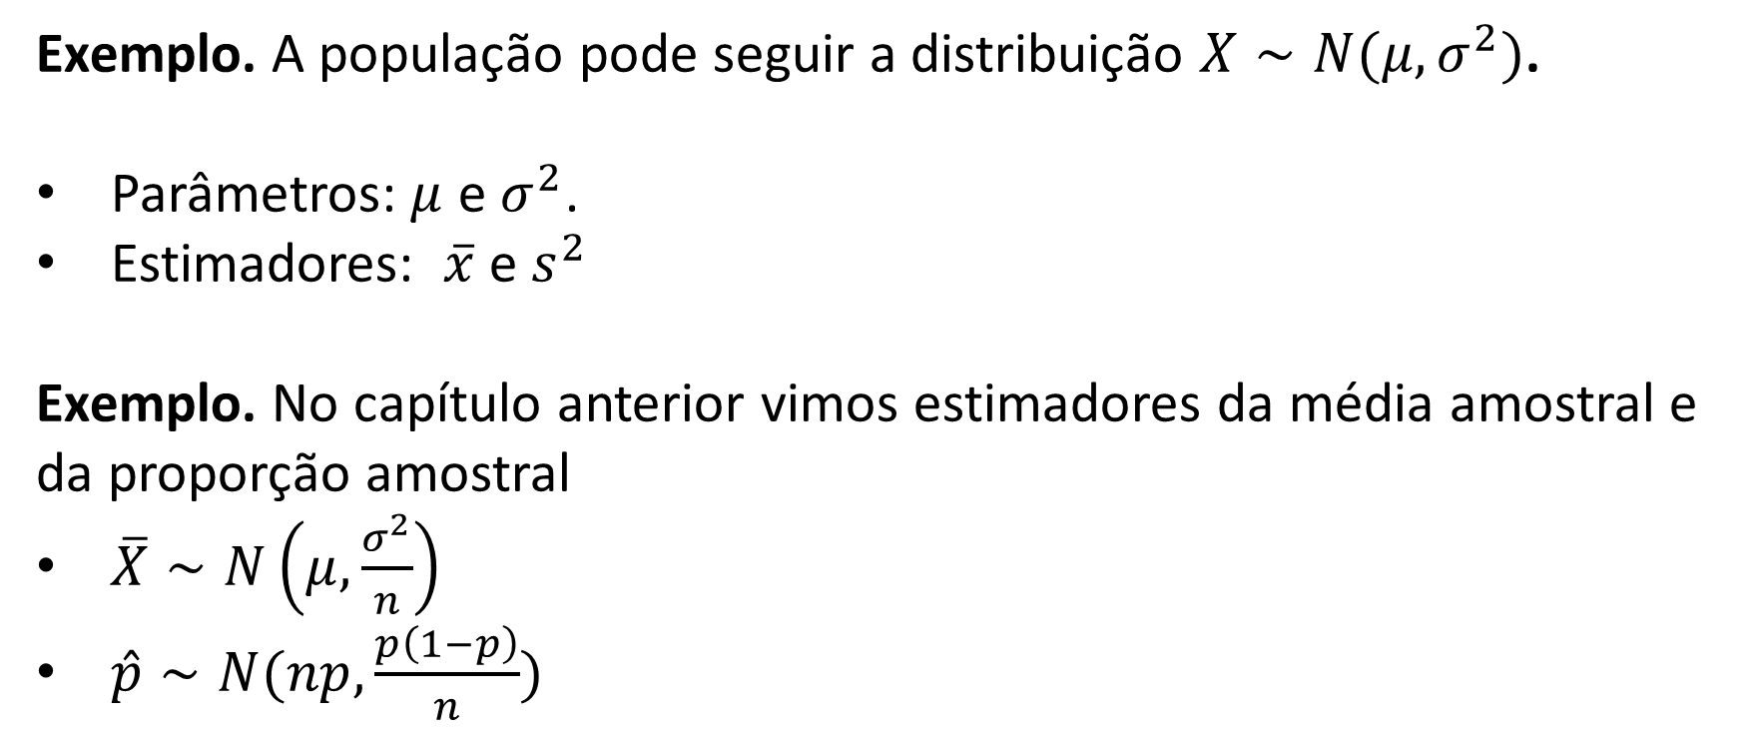
CEA055 – Estatística e Probabilidade Estimação
Exemplo. A população pode seguir a distribuição $X∼N(μ,σ^{2})$.
Parâmetros: $μ$ e $σ^{2}$.
Estimadores: $\overline{x}$ e $s^{2}$
Exemplo. No capítulo anterior vimos estimadores da média amostral e da proporção amostral
$\overline{X}∼N\left(μ,\frac{σ^{2}}{n}\right)$
$\hat{p}∼N(np,\frac{p\left(1−p\right)}{n})$
Professor: Marcos Goulart Lima

Slide 5
CEA055 – Estatística e Probabilidade Estimação
Tipos de estimação
Por ponto (aproximação do parâmetro)
Por intervalo (aproximação que contém uma medida do possível erro).
Professor: Marcos Goulart Lima

Slide 6
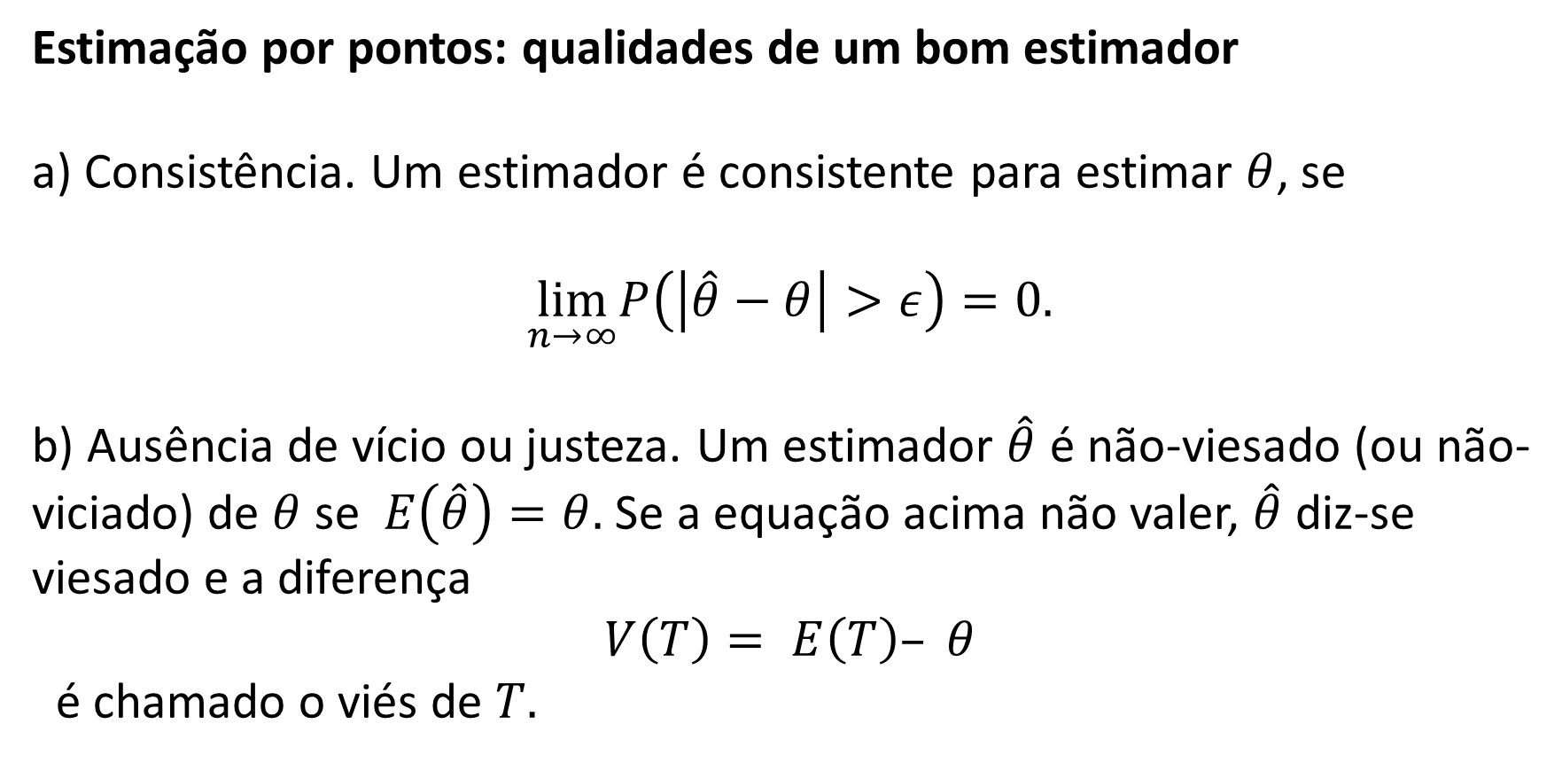
CEA055 – Estatística e Probabilidade Estimação
Estimação por pontos: qualidades de um bom estimador
a) Consistência. Um estimador é consistente para estimar $θ$, se
$$\lim_{n→∞}P\left(\left|\hat{θ}−θ\right|>ε\right)=0.$$
b) Ausência de vício ou justeza. Um estimador $\hat{θ}$ é não-viesado (ou não-viciado) de $θ$ se $E\left(\hat{θ}\right)=θ.$ Se a equação acima não valer, $\hat{θ}$ diz-se viesado e a diferença
$$V\left(T\right)= E\left(T\right)– θ$$
é chamado o viés de $T.$
Professor: Marcos Goulart Lima

Slide 7

CEA055 – Estatística e Probabilidade Estimação
Mostremos que o estimador
$${\hat{σ}}^{2}=\frac{1}{n}\sum_{i=1}^{n}{{X_{i}^{2}−\overline{X}}^{2}}$$
é viesado.
Professor: Marcos Goulart Lima

Slide 8
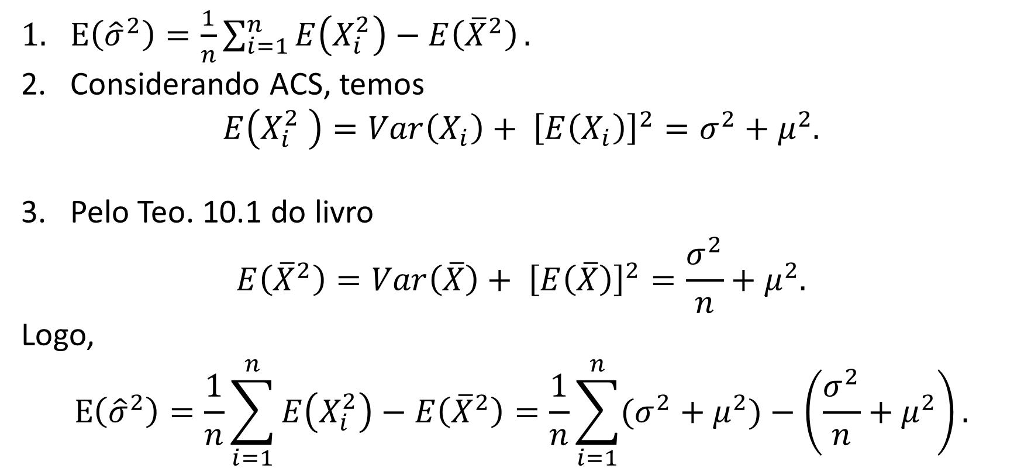
CEA055 – Estatística e Probabilidade Estimação
$E\left({\hat{σ}}^{2}\right)=\frac{1}{n}\sum_{i=1}^{n}{E\left(X_{i}^{2}\right)−E\left({\overline{X}}^{2}\right)}.$
Considerando ACS, temos
$$E\left(X_{i}^{2} \right)=Var\left(X_{i}\right)+ {\left[E\left(X_{i}\right)\right]}^{2}=σ^{2}+μ^{2}.$$
Pelo Teo. 10.1 do livro
$$E\left({\overline{X}}^{2}\right)=Var\left(\overline{X}\right)+ {\left[E\left(\overline{X}\right)\right]}^{2}=\frac{σ^{2}}{n}+μ^{2}.$$
Logo,
$$E\left({\hat{σ}}^{2}\right)=\frac{1}{n}\sum_{i=1}^{n}{E\left(X_{i}^{2}\right)−E\left({\overline{X}}^{2}\right)}=\frac{1}{n}\sum_{i=1}^{n}{(σ^{2}+μ^{2})−\left(\frac{σ^{2}}{n}+μ^{2}\right)}.$$
Professor: Marcos Goulart Lima

Slide 9
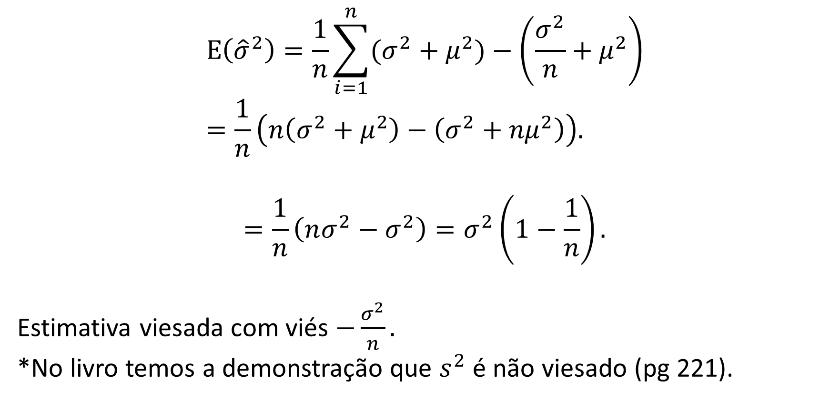
CEA055 – Estatística e Probabilidade Estimação
$$E\left({\hat{σ}}^{2}\right)=\frac{1}{n}\sum_{i=1}^{n}{(σ^{2}+μ^{2})−\left(\frac{σ^{2}}{n}+μ^{2}\right)}=\frac{1}{n}\left(n\left(σ^{2}+μ^{2}\right)−\left(σ^{2}+{nμ}^{2}\right)\right).$$
$$=\frac{1}{n}\left(nσ^{2}−σ^{2}\right)=σ^{2}\left(1−\frac{1}{n}\right).$$
Estimativa viesada com viés $−\frac{σ^{2}}{n}.$
*No livro temos a demonstração que $s^{2}$ é não viesado (pg 221).
Professor: Marcos Goulart Lima

Slide 10
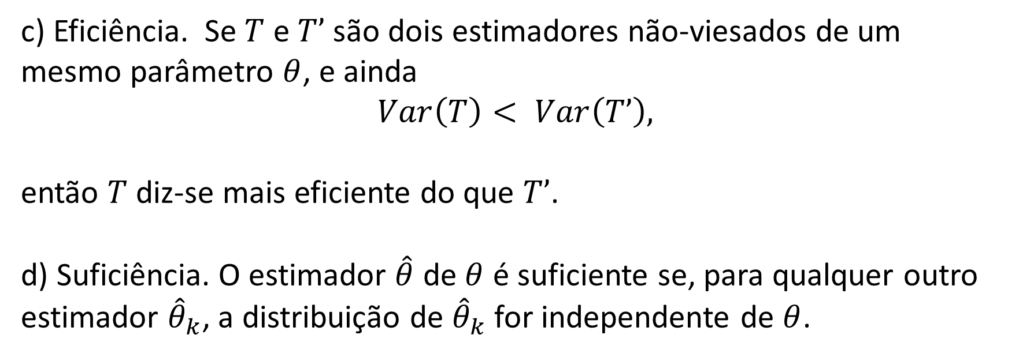
CEA055 – Estatística e Probabilidade Estimação
c) Eficiência. Se $T$ e $T’$ são dois estimadores não-viesados de um mesmo parâmetro $θ$, e ainda
$$Var\left(T\right)< Var\left(T’\right),$$
então $T$ diz-se mais eficiente do que $T’$.
d) Suficiência. O estimador $\hat{θ}$ de $θ$ é suficiente se, para qualquer outro estimador ${\hat{θ}}_{k}$, a distribuição de ${\hat{θ}}_{k}$ for independente de $θ$.
Professor: Marcos Goulart Lima

Slide 11
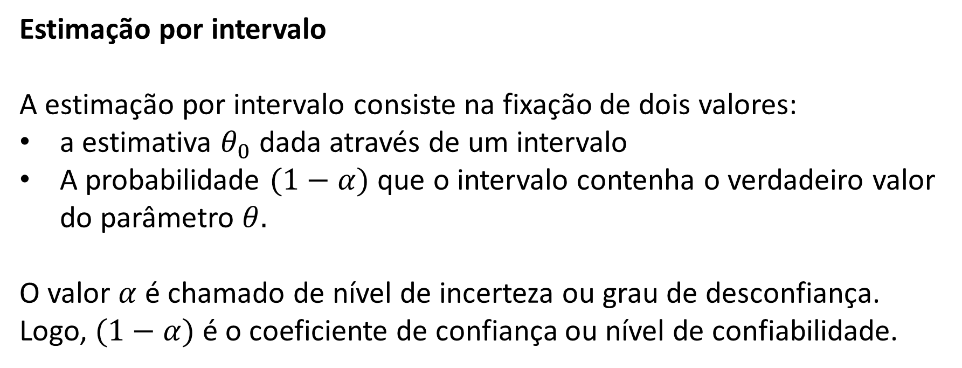
CEA055 – Estatística e Probabilidade Estimação
Estimação por intervalo
A estimação por intervalo consiste na fixação de dois valores:
a estimativa $θ_{0}$ dada através de um intervalo
A probabilidade $(1−α)$ que o intervalo contenha o verdadeiro valor do parâmetro $θ.$
O valor $α$ é chamado de nível de incerteza ou grau de desconfiança. Logo, $(1−α)$ é o coeficiente de confiança ou nível de confiabilidade.
Professor: Marcos Goulart Lima

Slide 12
CEA055 – Estatística e Probabilidade Estimação
Atividades referentes a aula:
Leia o capítulo 10.
Professor Marcos Goulart Lima

Slide 13
CEA055 – Estatística e Probabilidade TLC e Estimação Pontual — Atividades
Atividades referentes à aula
Leitura recomendada:
Bussab & Morettin — Cap. 10: 10.7; Cap. 11: 11.1
Montgomery & Runger — Cap. 7: 7.2, 7.3
Magalhães & Lima — Cap. 7: 7.3
Morettin — Cap. 9: 9.1; Cap. 10: 10.2, 10.3
Exercícios recomendados:
Bussab, Cap. 10 e 11: exercícios sobre distribuição amostral e estimação pontual
Professor: Marcos Goulart Lima

